Slide 1
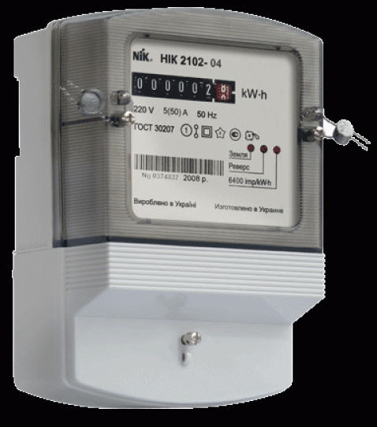
“ Розум полягає не тільки у знанні, але й у вмінні застосувати знання на ділі”
Арістотель
Тема уроку:
«Робота й потужність
електричного струму»
Фізика 8 клас
07.04.2021

Slide 2
Робота електричного струму (А)
на ділянці кола дорівнює добутку напруги (U) на кінцях цієї ділянки на силу струму (І) і час (t), протягом якого виконувалась робота.
А = UІt

Slide 3
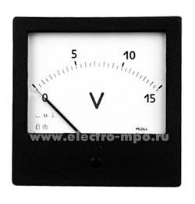
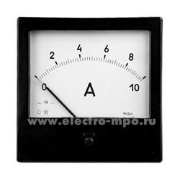
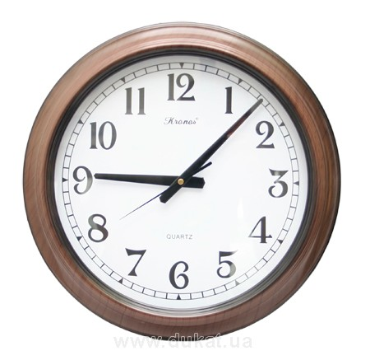
Одиниці роботи в СІ
1 Дж = 1 В∙ А∙ с

Slide 4
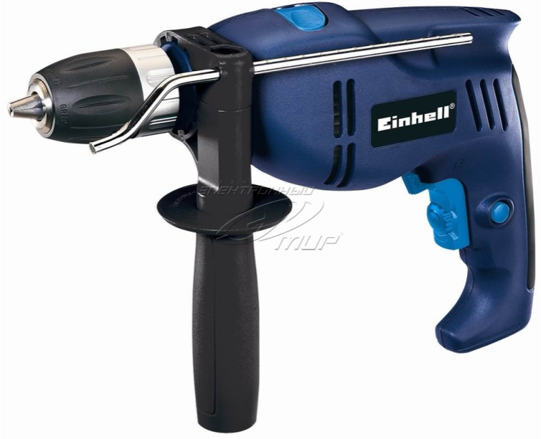
Задача 1
Яку роботу щосекунди виконує двигун електродриля, якщо за напруги 220 В сила струму дорівнює 4 А?

Slide 5
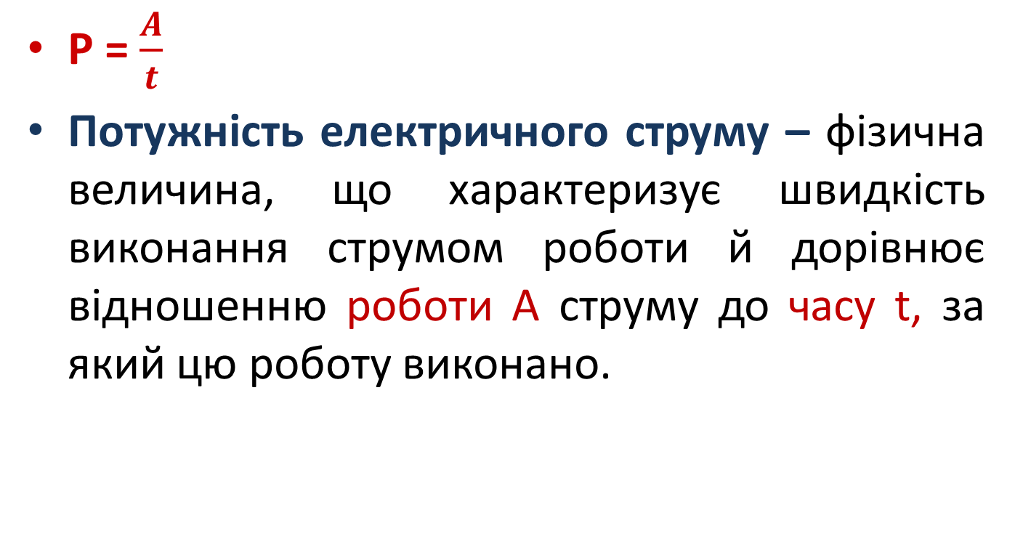
Потужність електричного струму
P = $\frac{A}{t}$
Потужність електричного струму – фізична величина, що характеризує швидкість виконання струмом роботи й дорівнює відношенню роботи А струму до часу t, за який цю роботу виконано.

Slide 6
Кратні одиниці потужності
кіловат 1 кВт = 10³ Вт
мегават 1 МВт = 10⁶ Вт
гігават 1 ГВт = 10⁹ Вт

Slide 7
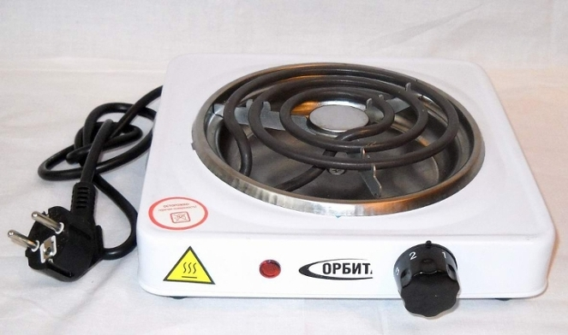
Задача 2
Електроплитка розрахована на напругу
220 В і силу струму 3 А. Визначте потужність струму у плитці.

Slide 8
Номінальна і фактична потужності споживачів
Номінальна потужність
Фактична потужність
- це потужність, яка зазначена в паспорті електричного приладу (або безпосередньо на приладі)
Вимірюючи потужність струму в споживачі, ми визначаємо його фактичну потужність.

Slide 9
Потужності деяких електричних пристроїв
№ | Назва електроприлада | Потужність у Вт
1 | Лампа від ліхтарика | 1
2 | Холодильник | 200-600
3 | Комп'ютер | 400-750
4 | Праска | 500-2400
5 | Пральна машина | 500-3500
6 | Пилосос | 400-2000
7 | Мікрохвильова піч | 900
8 | Обігрівач | 2000-2500
9 | Електрочайник | 1000-3000

Slide 10
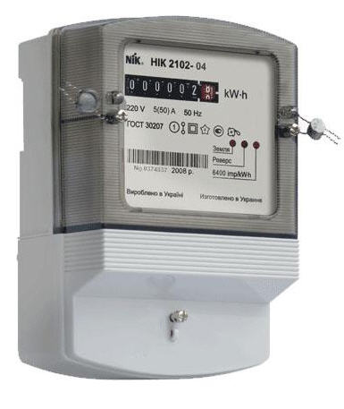
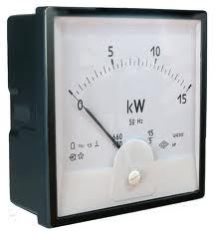
Прилади вимірювання
Електролічильник Ватметр

Slide 11

Одиниці роботи електричного струму, які застосовуються на практиці
[A]=кВт ∙ год
1 кВт ∙ год=1000 $\frac{Дж}{с}$ ∙ 3600с = 3 600 000 Дж

Slide 12
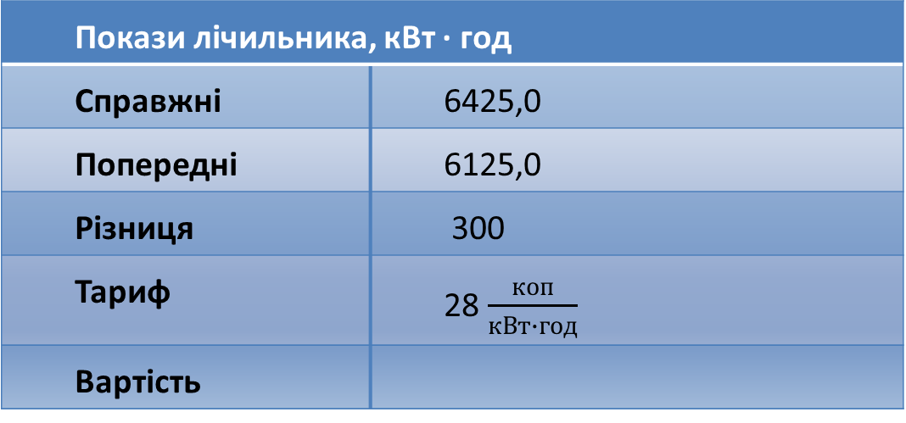
Зняття даних лічильника
Вартість = тариф ∙ роботу
Покази лічильника, кВт ∙ год
Справжні | 6425,0
Попередні | 6125,0
Різниця | 300
Тариф | 28 $\frac{коп}{кВт∙год}$
Вартість

Slide 13
Домашнє завдання
Вивчити §21
Вправа 21 (1-3)
Експериментальне завдання на ст.185
Додатково: Придумайте задачу на визначення електроенергії, яку споживають ваші побутові прилади.

